Slide 1


同步原语：实现
操作系统
https://ipads.se.sjtu.edu.cn

Slide 2
版权声明
本内容版权归上海交通大学并行与分布式系统研究所所有
使用者可以将全部或部分本内容免费用于非商业用途
使用者在使用全部或部分本内容时请注明来源：
内容来自：上海交通大学并行与分布式系统研究所+材料名字
对于不遵守此声明或者其他违法使用本内容者，将依法保留追究权
本内容的发布采用 Creative Commons Attribution 4.0 License
完整文本：https://creativecommons.org/licenses/by/4.0/legalcode

Slide 3
回顾：条件变量的实现

Slide 4
带锁参数的API: WAIT(bb.full, bb.lock)
send(bb, msg):
lock(bb.lock)
while True:
if bb.in - bb.out < N:
bb.buf[bb.in mod N] <- msg
bb.in <- bb.in + 1
unlock(bb.lock)
signal(bb.not_empty)
return
unlock(bb.lock)
wait(bb.not_full)
lock(bb.lock)
send(bb, msg):
lock(bb.lock)
while True:
if bb.in - bb.out < N:
bb.buf[bb.in mod N] <- msg
bb.in <- bb.in + 1
unlock(bb.lock)
signal(bb.not_empty)
return
unlock(bb.lock)
wait(bb.not_full)
lock(bb.lock)
wait(bb.not_full, bb.lock)

Slide 5
YIELD_WAIT()
yield_wait(): // called by wait()
id = cpus[CPU].thread
cpus[CPU].thread = null
threads[id].sp = SP
SP = cpus[CPU].stack
do:
id = (id + 1) mod N
unlock(t_lock)
enable_interrupt()
disable_interrupt()
lock(t_lock)
while threads[id].state != RUNNABLE
SP = threads[id].sp
threads[id].state = RUNNING
cpus[CPU].thread = id
wait(cv, lock):
disable_interrupt()
lock(t_lock)
unlock(lock)
threads[id].cv = cv
threads[id].state = WAITING
yield_wait()
unlock(t_lock)
enable_interrupt()
lock(lock)

Slide 6
回顾：系统调用：yield()
进程调用yield()，主动放弃CPU，进入可运行队列等待，类似sleep
yield()的具体步骤:
暂停当前运行的线程: 保存上下文
选择新的可运行线程: 例如通过round-robin找到下一个RUNNABLE线程
恢复上一步所选线程: 重新加载该线程的状态
三个数据结构
threads table：记录所有线程的表
t_lock：即 threads table lock，用于保护 threads table
CPUs table：记录每个CPU当前运行线程（注意这个表没有用lock保护）
Notes:
因为每个cpu table只会被当前CPU访问，所以不会出现并发访问的情况

Slide 7
上下文切换代码详解

Slide 8
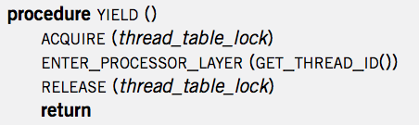
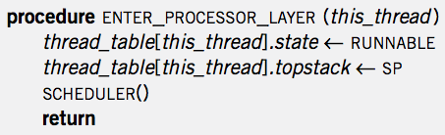
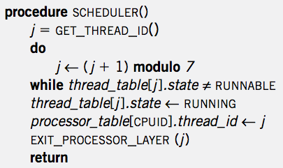

Context Switch (Type-1)
YIELD
ENTER
SCHED
EXIT
YIELD
YIELD
ENTER
SCHED
EXIT
YIELD
App
APP
APP
YIELD
YIELD
YIELD
YIELD
SP-1
ENTER
ENTER
SP-2
ENTER
ENTER
SP-2
SP-1
SCHED
SCHED
EXIT
EXIT
Notes:
Question-1: where is the point of context switch?
Question-2: why not save the PC of a thread?

Slide 9
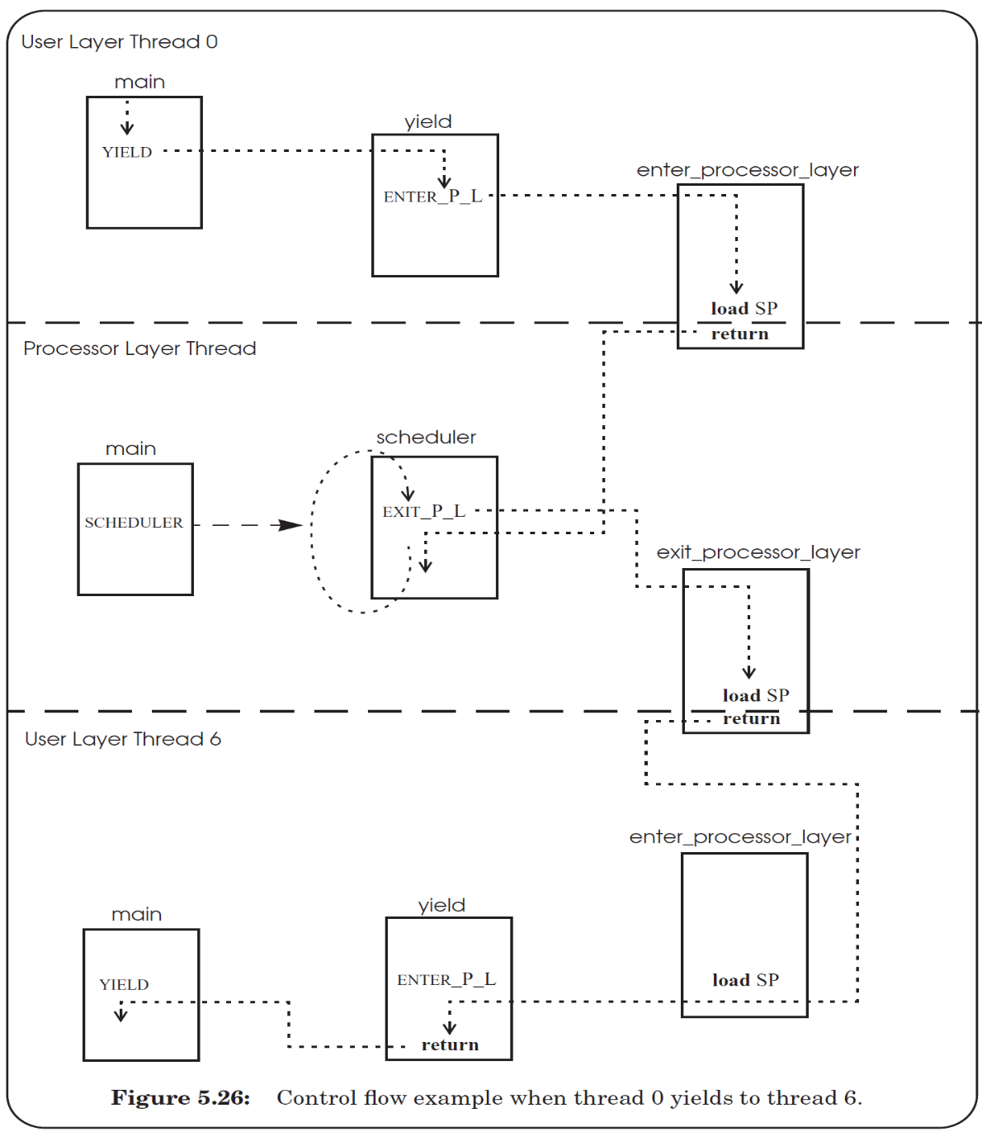

Slide 10
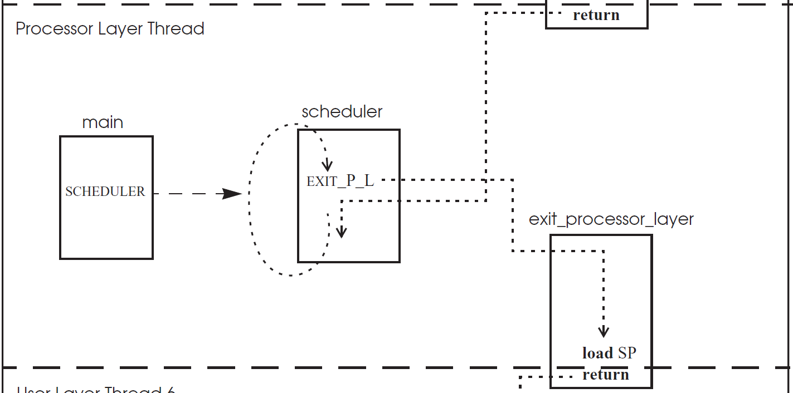

Slide 11
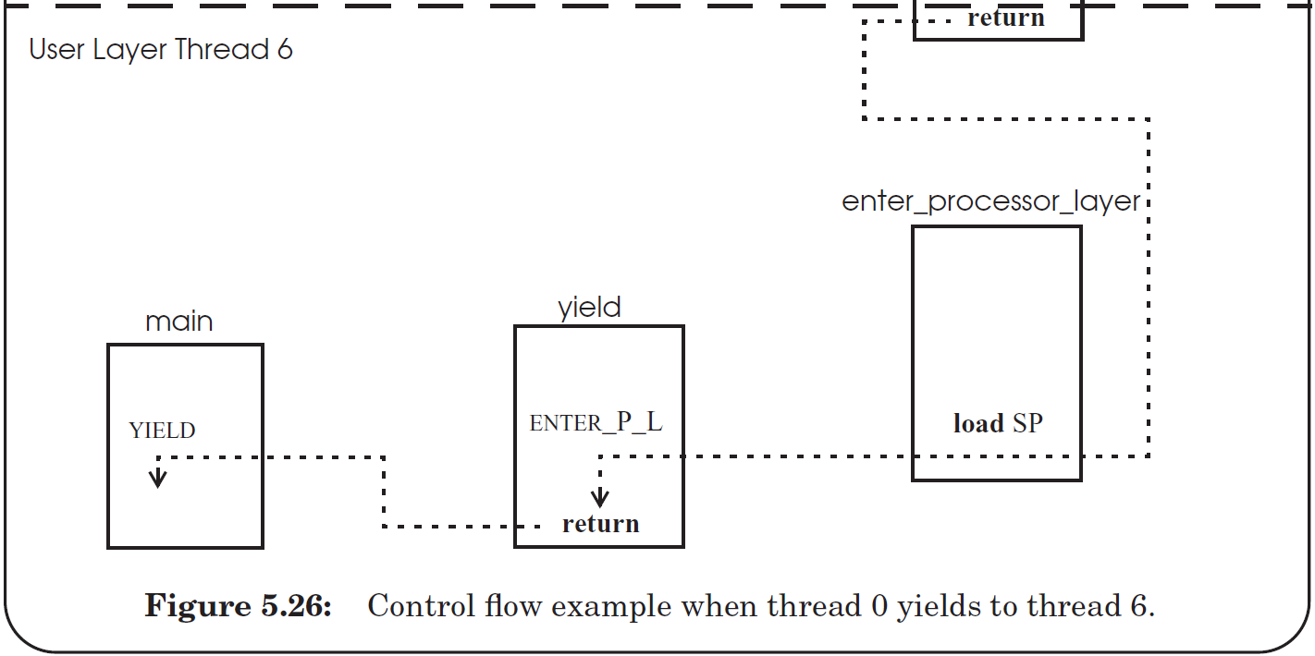

Slide 12
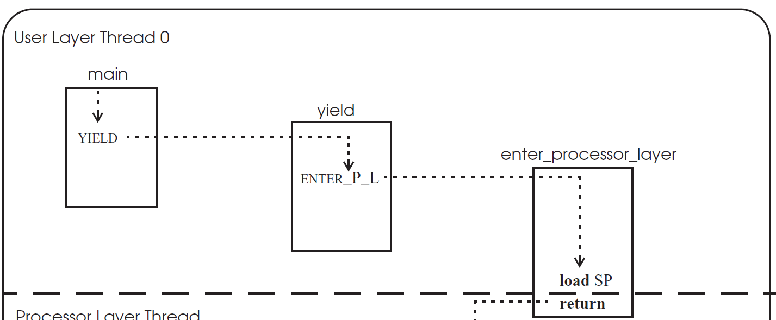

Slide 13
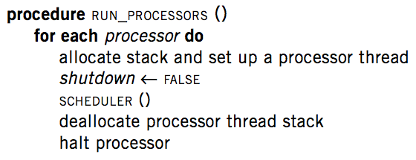
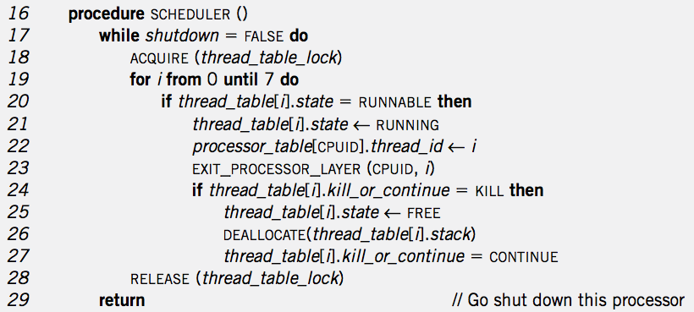
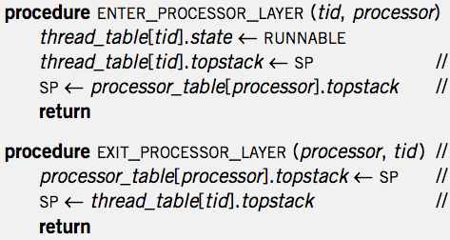
RUN_PROCESSOR
& Thread Create
Thread Create
EXIT_T
开机
RUN_P
APP
SCHED
EXIT_P

Slide 14
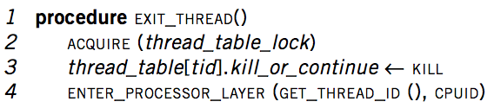
Thread Exit
Thread
Exit
APP
APP
EXIT_T
SCHED
YIELD
ENTER_P
EXIT_P
EXIT_P
ENTER_P

Slide 15
The New Scheduler()
16 procedure SCHEDULER ()
17 while shutdown = FALSE do
18 ACQUIRE (threadtable_lock)
19 for i from 0 until 7 do
20 if threadtable[i].state = RUNNABLE then
21 threadtable[i].state ← RUNNING
22 processor_table[CPUID].thread_id ← i
23 EXIT_PROCESSOR_LAYER (CPUID, i)
24 if threadtable[i].kill_or_continue = KILL then
25 threadtable[i].state ← FREE
26 DEALLOCATE(threadtable[i]. stack)
27 threadtable[i]. kill_or_continue = CONTINUE
28 RELEASE (threadtable_lock)
29 return // Go shut down this processor

Slide 16
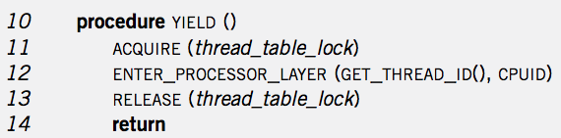
Context Switch
YIELD
ENTER
SCHED
EXIT
YIELD
YIELD
ENTER
SCHED
EXIT
YIELD
App
MAIN
APP
APP
MAIN
YIELD
SCHED
SCHED
YIELD
YIELD
SCHED
SCHED
SCHED
YIELD
ENTER
EXIT
EXIT
ENTER
ENTER
EXIT
EXIT
SP-1
SP-2
SP-2
ENTER
SP-1
SP of Processor Thread
SP of Processor Thread

Slide 18
thread_table_lock
1
2
11
12
3
4
7
8
5
6
9
thread_table_lock相关
10

Slide 19
thread_table_lock
1
2
3
4
5
Stack changes to
processor thread
6
7
8
9
10
11
Stack changes back
12

Slide 20
First time of a thread
1
2
3
4
5
Stack changes to
processor thread
6
7
8
Q: still hold the lock?
9
10
11
start_procedure()
Stack changes back
Notes:
Answer: when create a new thread, the stack of the thread must be initialized to include YIELD(), and push the return address to the middle of YIELD(), so that when after return, the new thread will first release the lock, just as the previous slide. Then return again to the start_procedure (by pushing the address to the stack too).

Slide 21
信号量的实现

Slide 22
回顾：生产者消费者问题的另一种实现
生产者：
使用 互斥锁 搭配 条件变量 完成资源的等待与消耗
while(true) {
new_msg = produce_new();
lock(&empty_slot_lock);
while (empty_slot == 0)
cond_wait(&empty_cond, &empty_slot_lock);
empty_slot--;
unlock(&empty_slot_lock);
buffer_add(new_msg);
// ...
}
当前实现：需要单独创建互斥锁与条件变量，并手动通过计数器来管理资源数量
为何不提出新的同步原语，便于在多个线程之间管理资源
Notes:
为了介绍信号量，先介绍生产者消费者问题的另一种实现

Slide 23
信号量的使用
while(true) {
new_msg = produce_new();
lock(&empty_slot_lock);
while (empty_slot == 0)
cond_wait(&empty_cond,
&empty_slot_lock);
empty_slot --;
unlock(&empty_slot_lock);
buffer_add(new_msg);
// ...
}
使用信号量可以将其压缩到一行代码
void producer(void) {
new_msg = produce_new(); sem_wait(&empty_slot_sem);
buffer_add(new_msg);
// ...
}
消耗empty_slot
Notes:
本章开头的两个例子

Slide 24
信号量的使用
为什么信号量没有lost notification的问题呢？因为counter会记录下notification
void producer(void) {
new_msg = produce_new(); sem_wait(&empty_slot_sem);
buffer_add(new_msg); sem_signal(&filled_slot_sem);
}
消耗empty_slot
增加filled_slot
void consumer(void) {
sem_wait(&filled_slot_sem);
cur_msg = buffer_remove(); sem_signal(&empty_slot_sem); handle_msg(cur_msg);
}
消耗filled_slot
增加empty_slot
Notes:
本章开头的两个例子

Slide 25
回顾：信号量的基本语义
通过计数器来协调（阻塞/放行）多个线程的执行。
语义上：
P操作
void wait(int S) {
while(S <= 0)
/* Waiting */;
S--;
}
void signal(int S) {
S++;
}
V操作
这样实现是否会有问题？为什么？

Slide 26
回顾：信号量的基本语义
通过计数器来协调（阻塞/放行）多个线程的执行。
语义上：
P操作
void wait(int S) {
while(S <= 0)
/* Waiting */;
atomic_add(&S, -1);
}
void signal(int S) {
atomic_add(&S, 1);
}
V操作
使用原子操作后呢？是否还有问题？

Slide 27
信号量的错误实现
void wait(int S) {
while(S <= 0) /* Waiting */;
atomic_add(&S, -1);
}
void signal(int S) {
atomic_add(&S, 1);
}
sem 初始值为 1
线程0
线程1
线程2
wait(sem);
wait(sem);
wait(sem);
signal(sem)
离开while循环
离开while循环
atomic_add(&sem, -1);
atomic_add(&sem, -1);
结果：sem = -1
线程1,线程2同时以为自己拿到了资源

Slide 28
信号量的实现-1：忙等
void wait(sem_t *S) {
lock(S->sem_lock);
while(S->value == 0) {
unlock(S->sem_lock);
lock(S->sem_lock);
}
S->value --;
unlock(S->sem_lock);
}
void signal(sem_t *S) {
lock(S->sem_lock);
S->value ++;
unlock(S->sem_lock);
}
Busy looping，无意义等待
此时已经取得sem_lock，防止同时-1

Slide 29
信号量的实现-2：条件变量
void wait(sem_t *S) {
lock(S->sem_lock );
while(S->value == 0) {
cond_wait(S->sem_cond, S->sem_lock);
}
S->value --;
unlock(S->sem_lock);
}
void signal(sem_t *S) {
lock(S->sem_lock);
S->value ++;
cond_signal(s->sem_cond);
unlock(S->sem_lock);
}
使用条件变量避免无意义等待
每次都要signal，很可能无人等待

Slide 30
信号量的实现-3：减少signal次数
void wait(sem_t *S) {
lock(S->sem_lock );
S->value --;
while(S->value < 0) {
cond_wait(S->sem_cond, S->sem_lock);
}
unlock(S->sem_lock);
}
void signal(sem_t *S) {
lock(S->sem_lock);
S->value ++;
if (S->value < 0)
cond_signal(s->sem_cond);
unlock(S->sem_lock);
}
value减到负数代表有人等待
会有什么问题？
比如S->value = -3
signal 后S->value = -2
还是不满足上面while的条件
思考：需要额外的计数器用于单独记录有多少可以唤醒的
改进：加入条件判断是否需要wake

Slide 31
信号量的实现-4
介绍一种使用条件变量的实现：条件变量 + 互斥锁 + 计数器 = 信号量
新增一个变量 wakeup：等待时可以唤醒的数量
某一时刻真实的资源数：value < 0 ? wakeup : value + wakeup
void wait(sem_t *S) {
lock(S->sem_lock);
S->value --;
if (S->value < 0) {
do {
cond_wait(S->sem_cond, S->sem_lock);
} while (S->wakeup == 0);
S->wakeup --;
}
unlock(S->sem_lock);
}

Slide 32
信号量的实现-4
介绍一种使用条件变量的实现：条件变量 + 互斥锁 + 计数器 = 信号量
新增一个变量 wakeup：等待时可以唤醒的数量
某一时刻真实的资源数：value < 0 ? wakeup : value + wakeup
void signal(sem_t *S) {
lock(S->sem_lock);
S->value ++;
if (S->value <= 0) {
S->wakeup ++;
cond_signal(S->sem_cond);
}
unlock(S->sem_lock);
}
有人等待

Slide 33


Slide 34
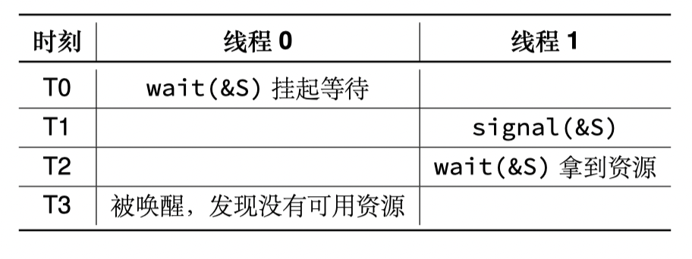
信号量的实现-4
介绍一种使用条件变量的实现：条件变量 + 互斥锁 + 计数器 = 信号量
value：正数为信号量，负数为有人等待 wakeup：等待时可以唤醒的数量
某一时刻真实的信号量：value > 0 ? value : wakeup
void wait(sem_t *S) {
lock(S->sem_lock);
S->value --;
if (S->value < 0) {
while (S->wakeup == 0){
cond_wait(S->sem_cond, S->sem_lock);
}
S->wakeup --;
}
unlock(S->sem_lock);
}
思考：为何要 do while? 有限等待

Slide 35
进阶话题：非一致内存访问（NUMA）

Slide 36
互斥锁微基准测试
struct lock *glock;
unsigned long gcnt = 0;
char shared_data[CACHE_LINE_SIZE * 10];
void *thread_routine(void *arg) {
while(1) {
lock(glock);
/* Critical Section */
gcnt = gcnt + 1;
/* Read Modify Write 10 * shared cacheline */
visit_shared_data(shared_data, 10);
unlock(glock);
interval();
}
}
在临界区访问更多缓存行，是否会影响mcs锁的可扩展性？

Slide 37
MCS锁在NUMA上的表现
与之前测试有两点不同：
临界区访问共享缓存行数量 1 =>10
测试核心数扩大到64个核心
华为鲲鹏服务器

Slide 38
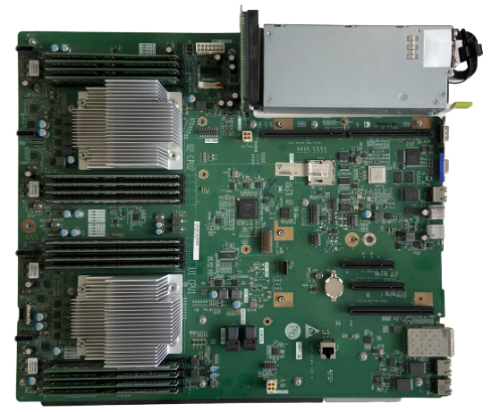


鲲鹏服务器
2*处理器
华为鲲鹏服务器（ARM架构）
常见于多处理器（多插槽）机器

Slide 39
鲲鹏服务器
2*处理器
内存条
华为鲲鹏服务器（ARM架构）
常见于多处理器（多插槽）机器

Slide 40
非一致内存访问
避免单内存控制器成为瓶颈，减少内存访问距离
常见于多处理器（多插槽）机器
单处理器众核系统也有可能使用，如Intel Xeon Phi
Notes:
一个内存控制器 放中间，内存访问都慢
放两个，局部都快

Slide 41
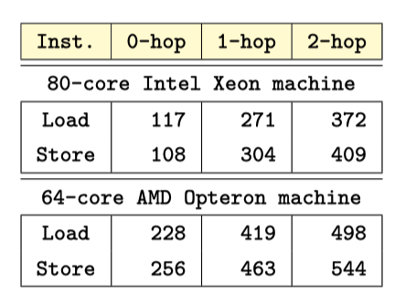
Intel与AMD的NUMA系统架构与特性
2-hop
1-hop
0-hop
Intel与AMD多插槽NUMA架构
Intel与AMD NUMA访存时延特性
结构复杂
跳数(hop)越多，延迟越高

Slide 42
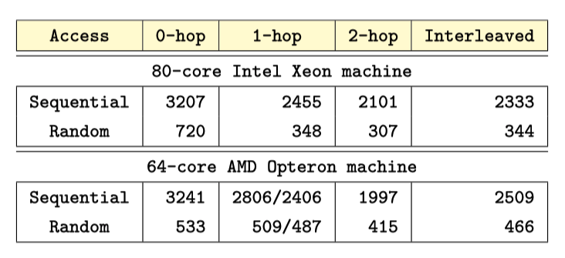
Intel与AMD的NUMA系统架构与特性
Intel与AMD NUMA访存带宽特性（MB/s)
跳数越多，带宽越受限

Slide 43
NUMA环境中新的挑战
Data

Slide 44
NUMA环境中新的挑战
Challenge: 锁不知道临界区中需要访问的内容！
除了锁的元数据，主要是临界区中访问的共享数据
Data
即使在cc-NUMA中没有出现缓存失效 跨结点的缓存一致性协议开销巨大

Slide 45
鲲鹏服务器的NUMA结构
$ numactl --hardware
available: 4 nodes (0-3)
node 0 cpus: 0 1 2 3 4 5 6 7 8 9 10 11 12 13 14 15
node 1 cpus: 16 17 18 19 20 21 22 23 24 25 26 27 28 29 30 31
node 2 cpus: 32 33 34 35 36 37 38 39 40 41 42 43 44 45 46 47
node 3 cpus: 48 49 50 51 52 53 54 55 56 57 58 59 60 61 62 63
node distances:
node 0 1 2 3
0: 10 15 20 20
1: 15 10 20 20
2: 20 20 10 15
3: 20 20 15 10

Slide 46
Numa-aware：cohort锁

Slide 47
MCS锁可扩展性
临界区访问共享缓存行数量增加到10
$ numactl --hardware
available: 4 nodes (0-3)
node 0 cpus: 0 1 2 3 4 5 6 7 8 9 10 11 12 13 14 15
node 1 cpus: 16 17 18 19 20 21 22 23 24 25 26 27 28 29 30 31
node 2 cpus: 32 33 34 35 36 37 38 39 40 41 42 43 44 45 46 47
node 3 cpus: 48 49 50 51 52 53 54 55 56 57 58 59 60 61 62 63
node distances:
node 0 1 2 3
0: 10 15 20 20
1: 15 10 20 20
2: 20 20 10 15
3: 20 20 15 10

Slide 48
NUMA-aware设计：以cohort锁*为例
核心思路：在一段时间内将访存限制在本地
先获取每节点本地锁
再获取全局锁
成功获取全局锁
释放时将其传递给
本地等待队列的下一位
全局锁在一段时间内
只在一个结点内部传递
*Dice, David, Virendra J. Marathe, and Nir Shavit. "Lock cohorting: a general technique for designing NUMA locks."
Notes:
每个节点最多传N次，为了公平

Slide 49
NUMA-aware设计：以cohort锁*为例
Data

Slide 50
NUMA-aware设计：以cohort锁*为例
Data

Slide 51
NUMA-aware设计：以cohort锁*为例
一旦发生远程内存访问开销不容忽略

Slide 52
思考题
Cohort锁在获取更好的扩展性的同时牺牲了什么？

Slide 53
我们能更进一步吗
理想性能表现
性能下降的主要原因：
还是会涉及跨NUMA的内存访问
Notes:
回到正题，Cohort lock还是会collapse
有没有办法能够维持理想的性能？

Slide 54
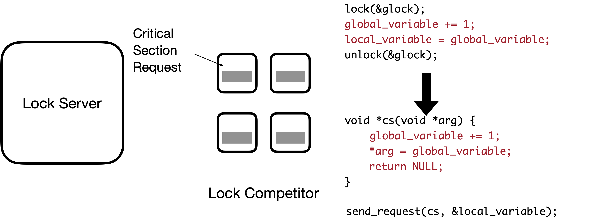
代理锁：通过代理执行避免跨节点访问
与其让缓存行在不同的NUMA节点之间移动，
为何不一直将其限定在一个核心上？
临界区请求
临界区转换为可以远程执行的闭包
Notes:
迁移锁/代理锁，达成这个目标。
与其让cache line在不同的核心之间迁移，
为什么不直接找一个核心，固定死只让这一个核心访问这些共享的缓存行？
牵扯到一个代理执行的概念

Slide 55
代理锁：通过代理执行避免跨节点访问
与其让缓存行在不同的NUMA节点之间移动，
为何不一直将其限定在一个核心上？
临界区请求

Slide 56
代理锁：通过代理执行避免跨节点访问
与其让缓存行在不同的NUMA节点之间移动，
为何不一直将其限定在一个核心上？
临界区请求

Slide 57
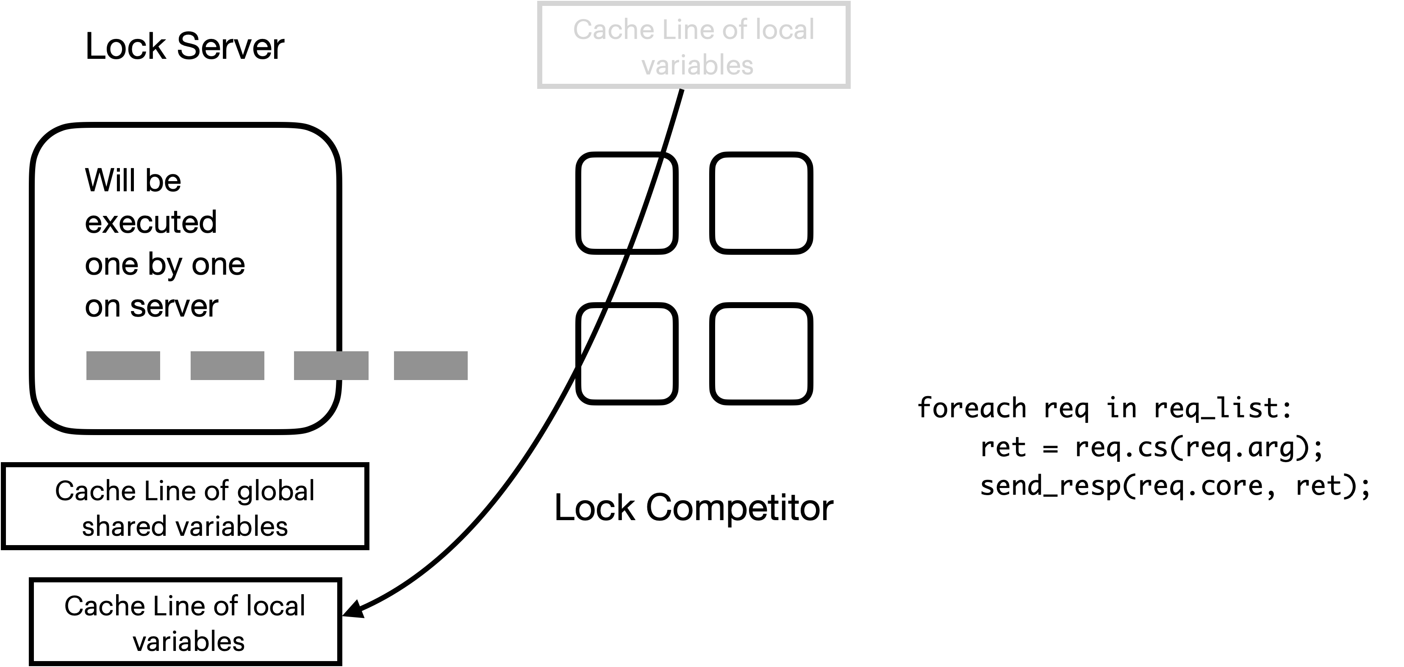
代理锁：通过代理执行避免跨节点访问
与其让缓存行在不同的NUMA节点之间移动，
为何不一直将其限定在一个核心上？
一个一个执行临界区的请求
锁服务器的逻辑
全局变量的缓存行将一直存在服务器的本地
Notes:
对于锁服务器：
遍历请求队列，一一执行临界区的闭包函数，
并在执行完后发送执行结果。
通过这个方式，可以避免临界区内的全局缓存行在不同的NUMA节点之间迁移，
转变成本地的访问，从而提升性能。

Slide 58
应该由哪个核心成为锁服务器？
固定锁服务器：
ffwd¹, rcl
提前准备好一个锁服务器，所有临界区的请求都在这个服务器上执行
一个一个执行临界区的请求
sanl², flat-combining
非固定锁服务器：
当没有锁服务器时，第一个尝试获取锁的竞争者升级成锁服务器
Roghanchi, Sepideh, Jakob Eriksson, and Nilanjana Basu. ”ffwd: Delegation is (much) faster than you think." SOSP. 2017.
Zhang, Mingzhe, Haibo Chen, Luwei Cheng, Francis C.M. Lau, and Cho-Li Wang. "Scalable adaptive numa-aware lock.” TPDS 2016
Notes:
那么这个全局
代理锁也分成了很多类型，
包括选定固定核心作为专门锁服务器的代理锁
以及动态地

Slide 59
代理锁性能表现
ffwd的性能表现
在扩展到其他NUMA节点时，没有显著的性能的下降
是否是最优的解？
Notes:
代理锁的性能远远超出了之前说的MCS锁与Cohort锁。

Slide 60
代理锁性能表现
ffwd的性能表现
在扩展到其他NUMA节点时，没有显著的性能的下坠
是否是最优的解？
- 需要很多代码修改
- 额外逻辑复杂：锁竞争少是性能差
Notes:
代理锁的性能远远超出了之前说的MCS锁与Cohort锁。

Slide 61
系统软件开发者视角下的NUMA架构
NUMA会暴露给操作系统，操作系统可以选择暴露给软件
软件可以用接口来分配本地的内存，也可不用直接分配，如（libnuma）
访问远程内存会带来严重时延/带宽问题造成性能瓶颈
对于所有进程：调度时避免跨NUMA结点迁移
对于没有NUMA-aware的应用：尽可能保证其分配的内存的本地性
Notes:
numa_alloc，用户会知道NUMA结构，也需要绑核控制调度

